Slide 1



travel life
冉印柯
Notes:
READ PLEASE!
Before you open this template be sure that you have installed these fonts:
GeosansLight.ttf from: http://www.dafont.com/geo-sans-light.font
New Cicle Semi.ttf from: http://www.dafont.com/new-cicle.font
fontawesome-webfont.ttf from: http://fortawesome.github.io/Font-Awesome
All fonts are free for use in commercial projects!
If you have any problems with this presentation, please contact with me from this page: http://graphicriver.net/user/Bandidos

Slide 2
travel life
个人分工
我主要负责的是网页前台操作，主要功能有以下几点：
1.用户登陆注册
2.用户预定
3.用户个人信息查看以及修改
4.用户评价酒店以及回复
5.酒店详情

Slide 3
Travel life
完成情况
分工完成情况：
完成项目：
1.用户登陆注册
2.用户个人订单查看
3.用户密码以及个人信息的添加修改
4.酒店详情页
未完成：
1.用户评价酒店以及回复

Slide 4
travel life
需求分析
1.用户登录注册
因为本网页涉及到用户订购酒店，需要个人订购，所以需要一个登陆注册
2.用户个人订单查看
因为用户订购了之后，用户需要有一个地方可以查看自己订购的所有产品以及产品的一些缩略信息。
3.用户个人信息查看以及修改
用户密码是用户个人信息，应当可以修改。用户个人信息也是应该要可以查看以及修改的，因为用户的一些资料可能会变动，这些都是用户个人知道的，所以应当让用户自主修改。
4.酒店详情页
用户查看酒店时要根据详情页介绍决定是否订购此酒店。
5.用户评价酒店以及回复
用户完成酒店住宿后可以评价酒店，让后来的想订购的用户更有参考价值，更好的选择考虑。

Slide 5
travel life
设计相关建模
用户用例图
Potential

Slide 6
travel life
设计相关建模
用户类图

Slide 7
travel life
设计相关建模
用户注册活动图

Slide 8
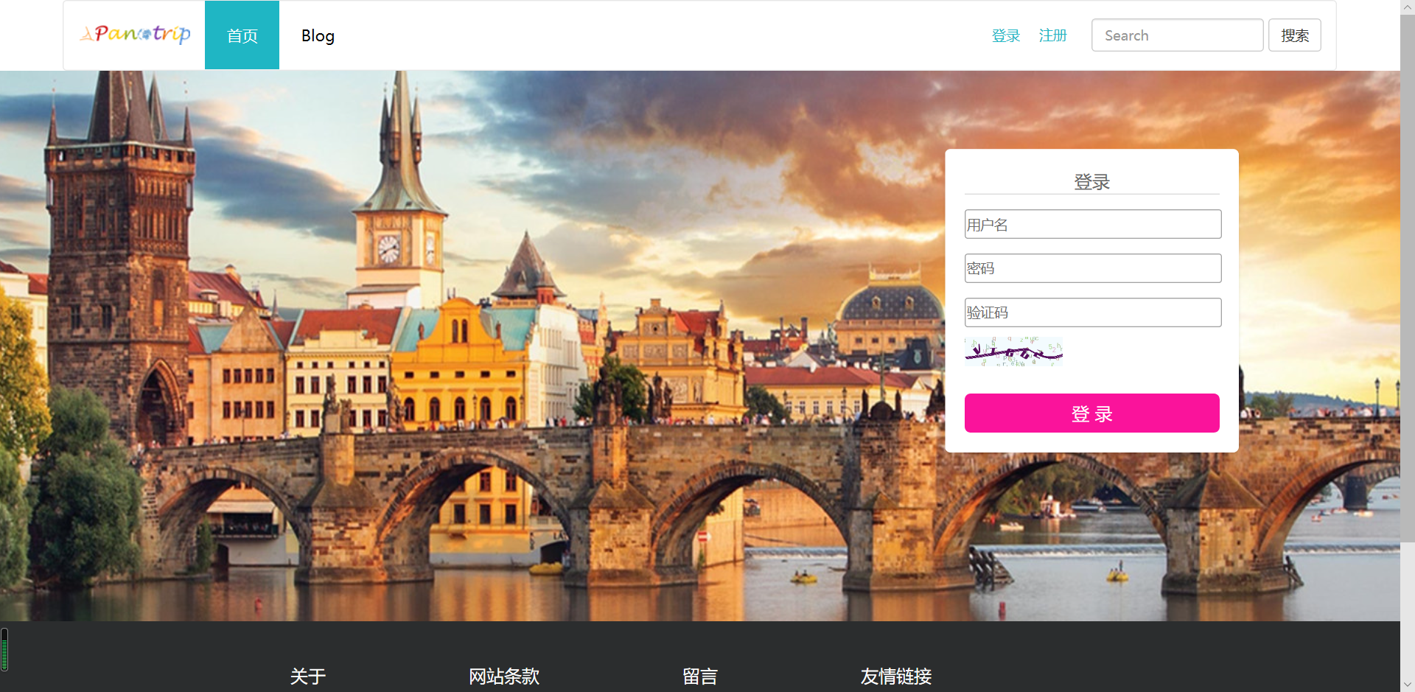
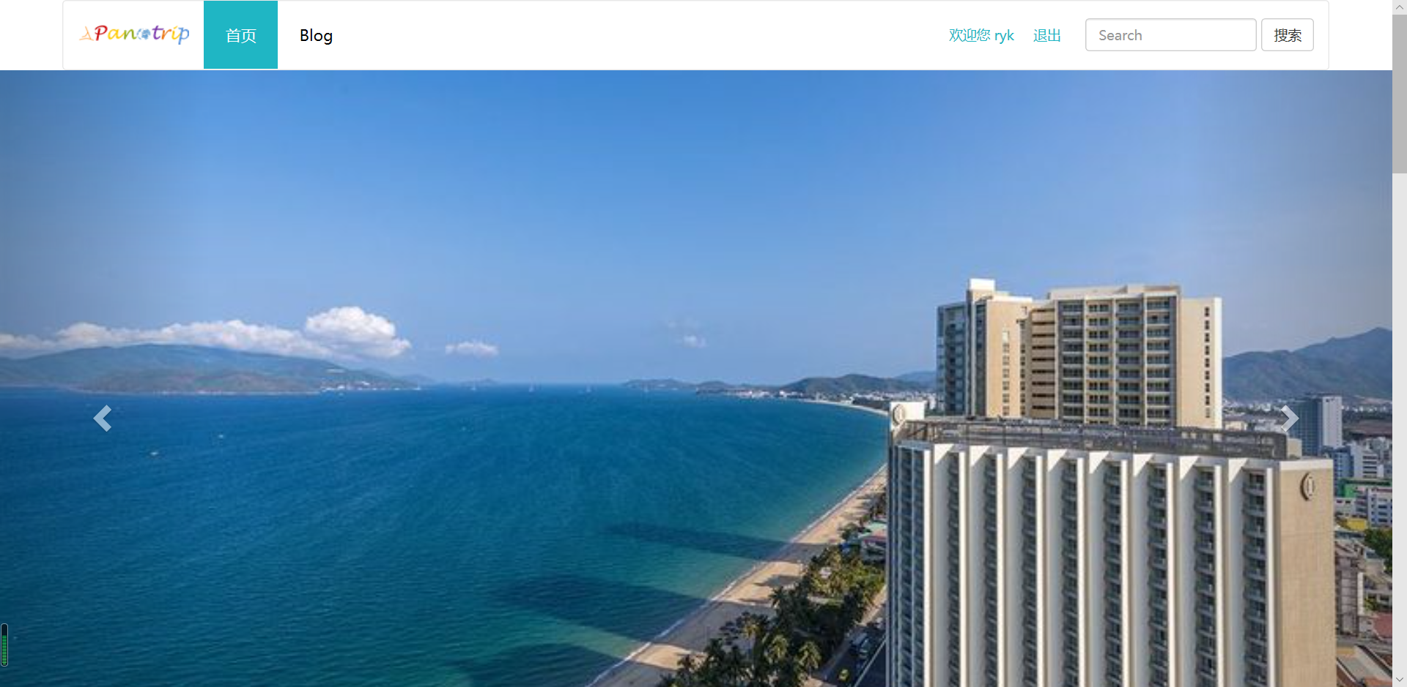
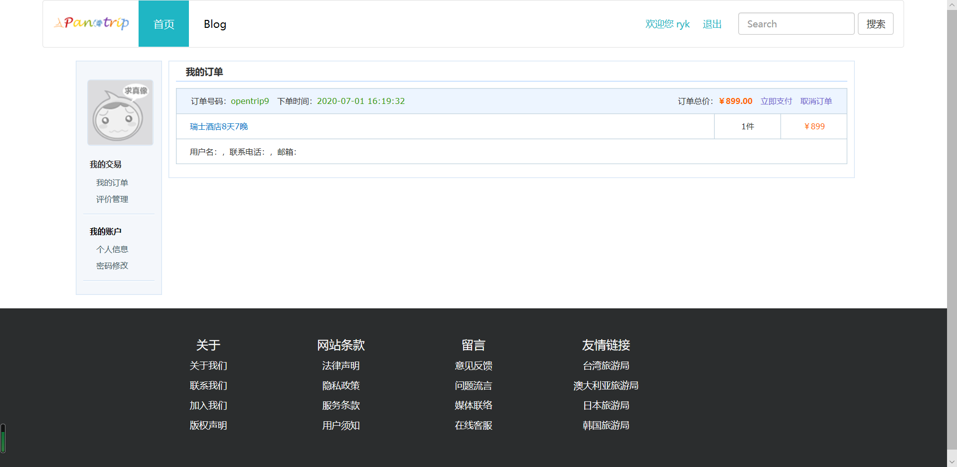
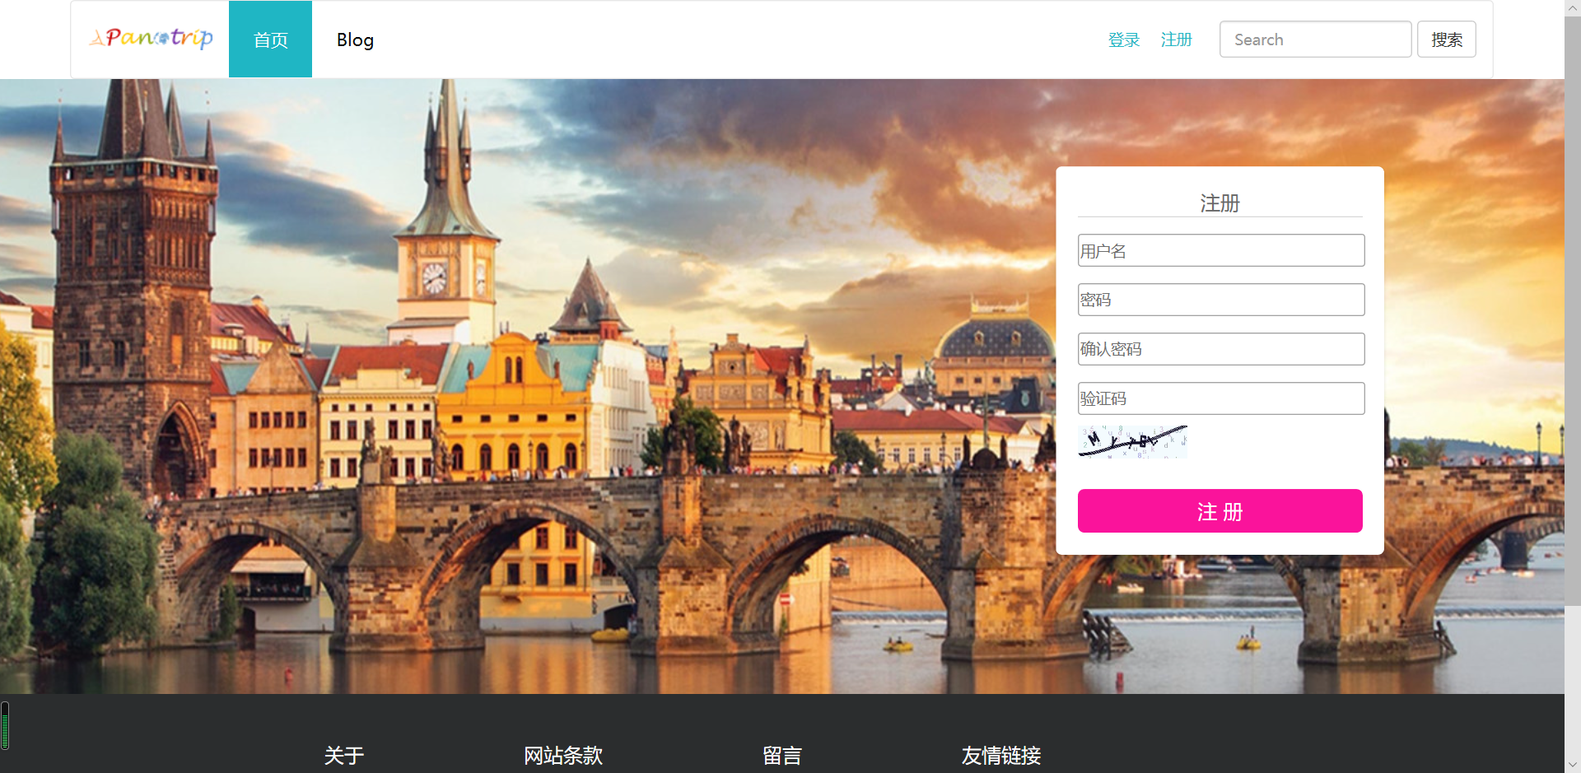
travel life
用户成功登陆注册

Slide 9
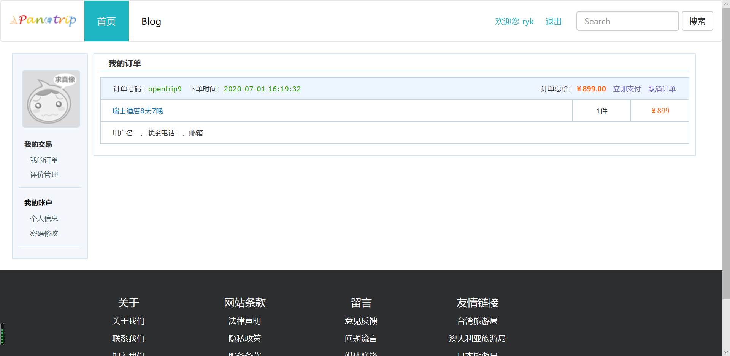
travel life
用户个人订单查看

Slide 10
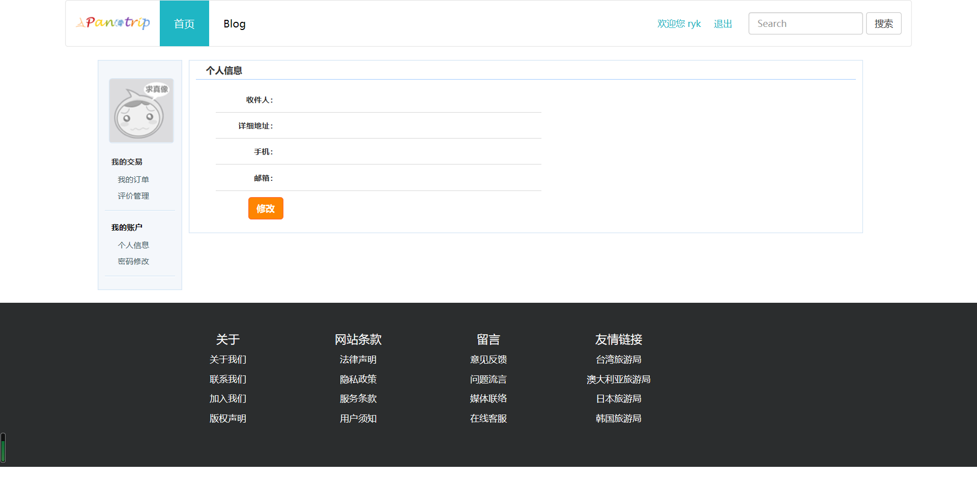
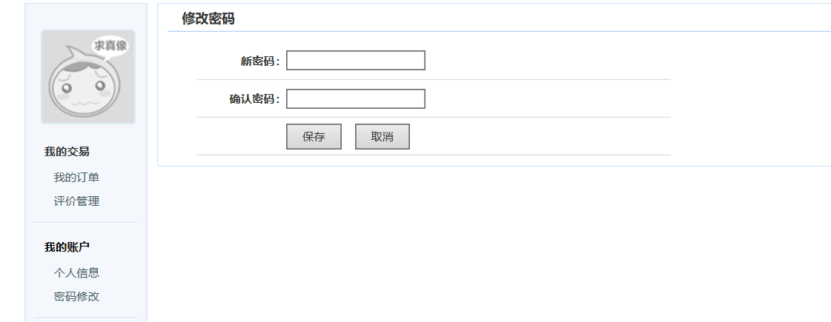
travel life
用户个人信息查看修改以及密码修改

Slide 11
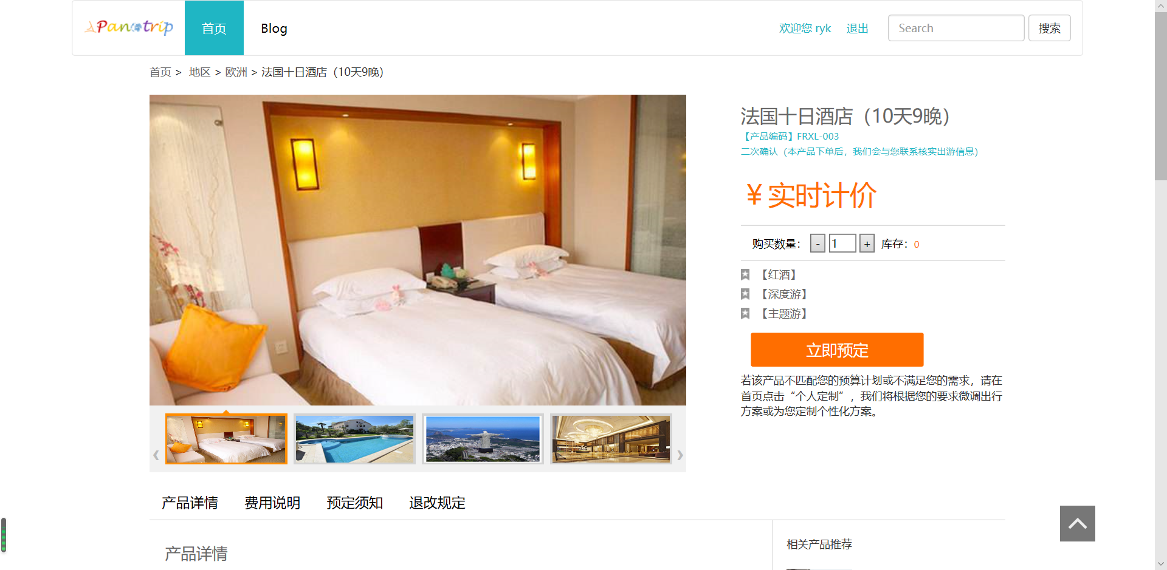
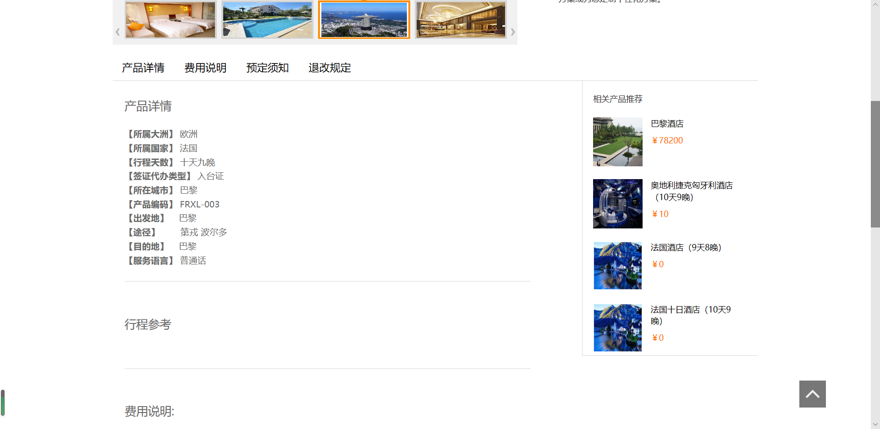
travel life
酒店详情页

Slide 12
travel life
心得
在本次的小组合作开发中，我了解到团队开发合作很重要。在一开始我们分配了每个人的模块任务，然后分下来每个人各自完成自己的部分。虽然这样效率大大的提高了，但是因为是每个人分下来工作，所以在整合时是有一定的难度的。但是后来我们小组一起讨论整合，最后每个人负责的功能模块都能放在一起。小组成员之间的沟通很重要。并且在开发之前应当成员之间沟通好一些通用数据的名称，避免后续发生冲突和难以合并。这次开发也遇到过困难，但是大家一起都解决了，这次小组合作开发给了我很多收获。

Slide 13
Thanks for Watching

